Slide 1
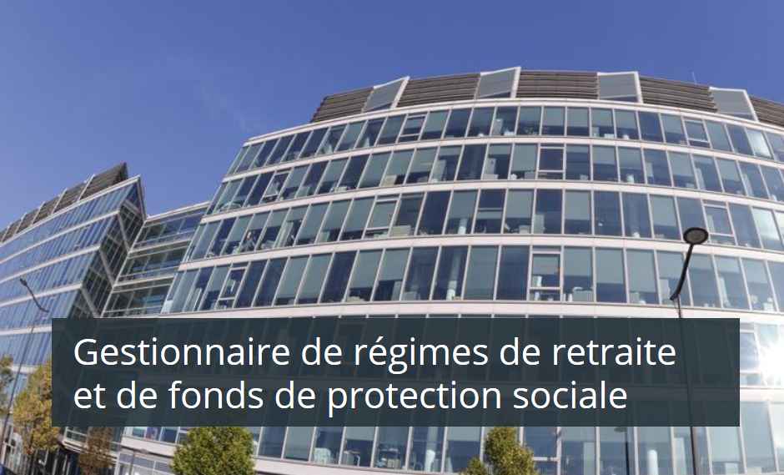

ACTIFS
Péronnas, le mardi 14 février 2017

Slide 2
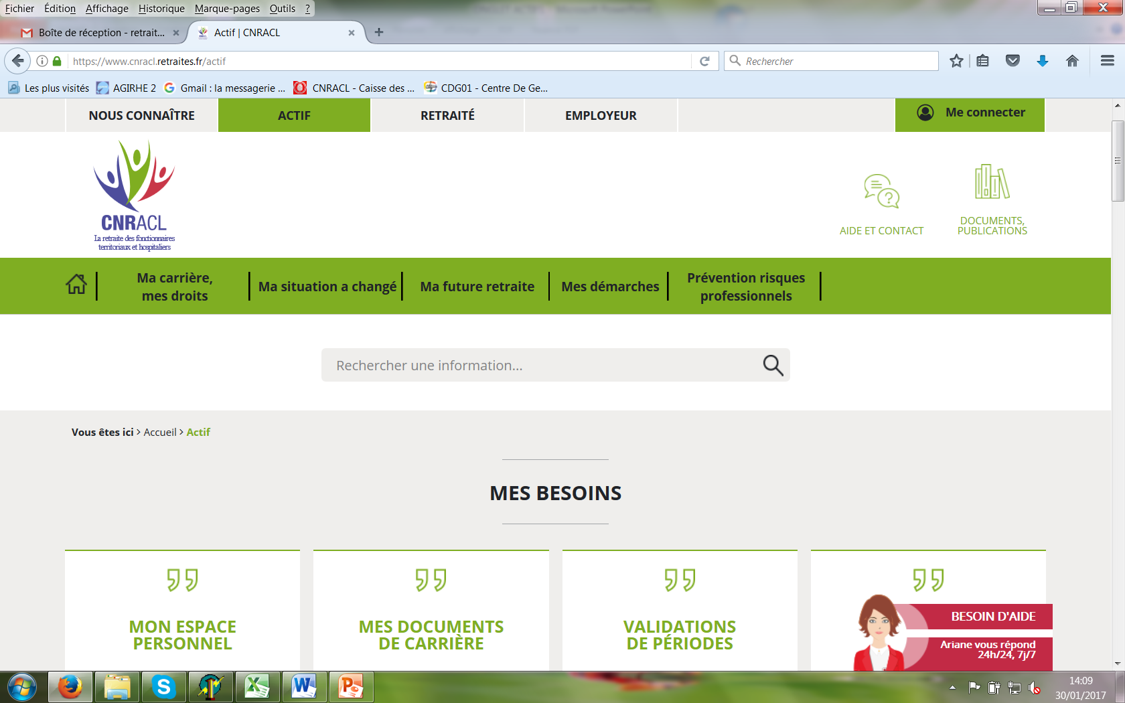
Onglet « actif » : présentation

Slide 3
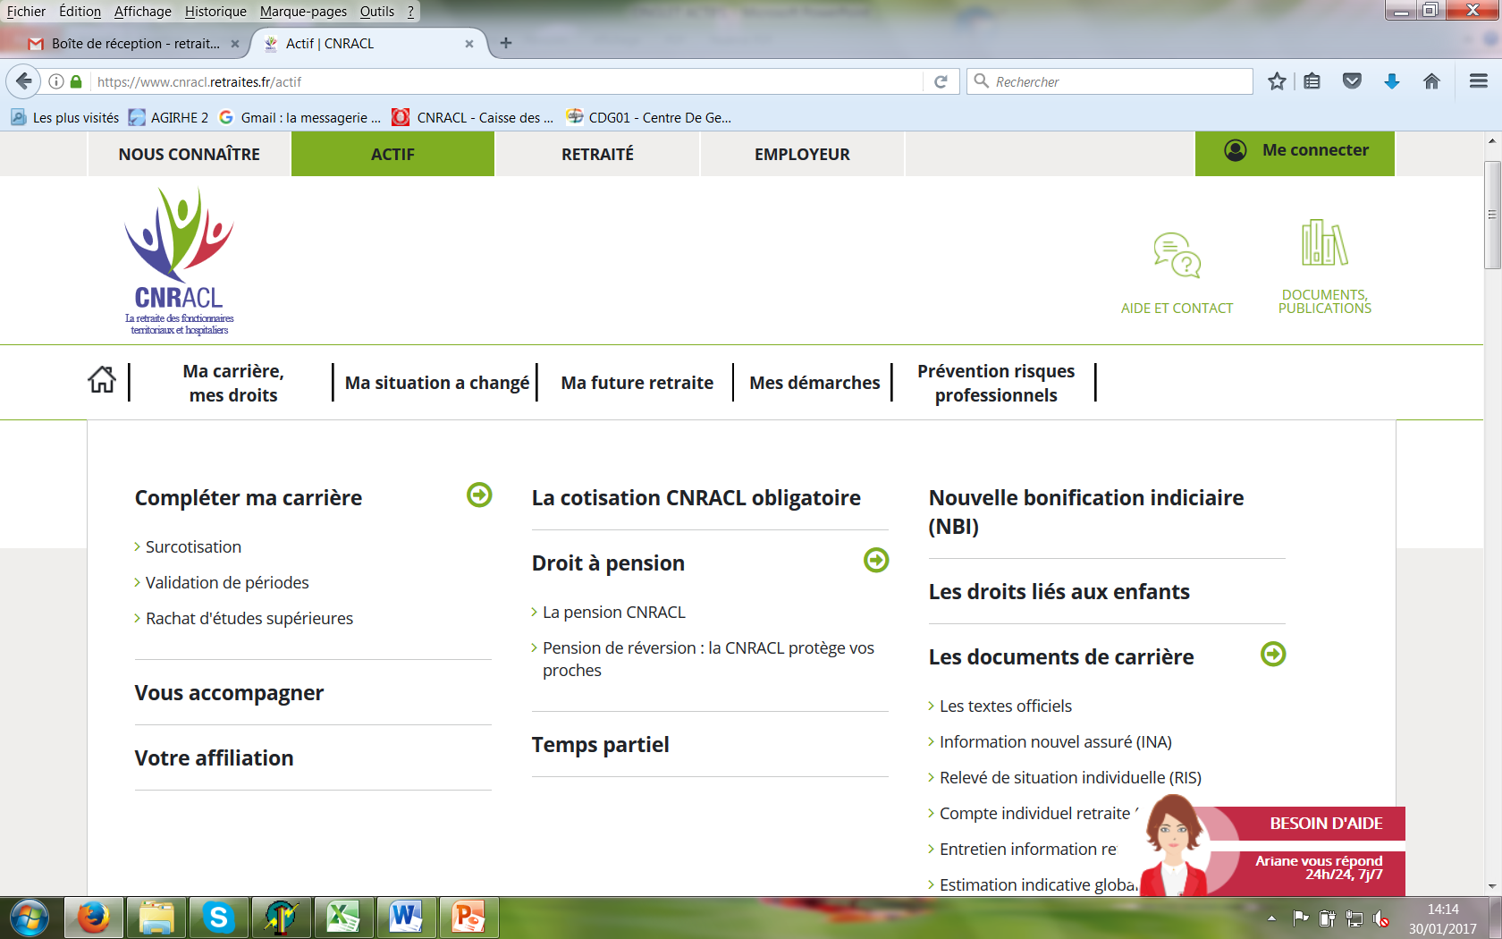

Actif : ma carrière, mes droits

Slide 4
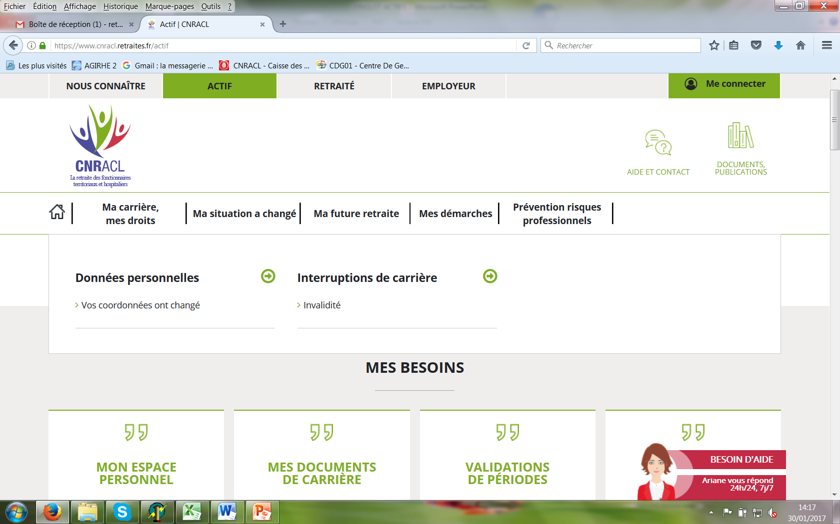

Actif : ma situation a changé

Slide 5
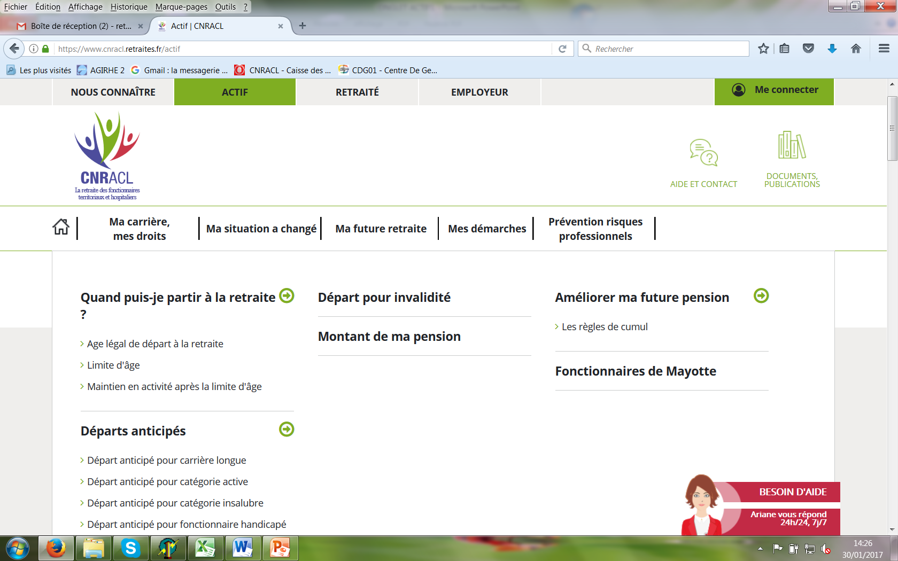

Actif : ma future retraite

Slide 6
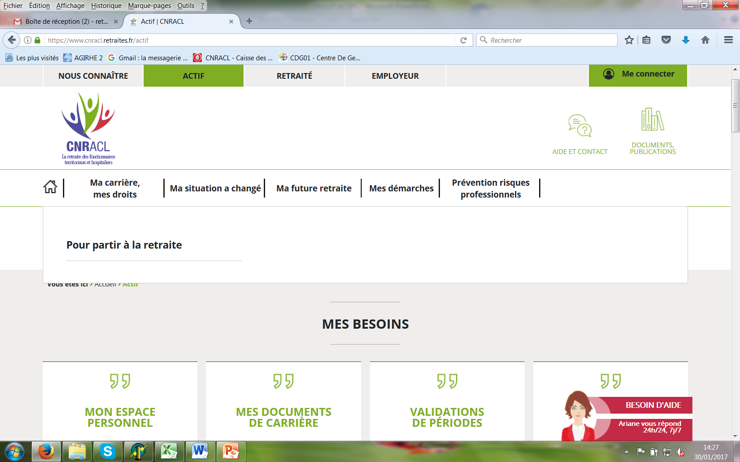

Actif : mes démarches pour la retraite

Slide 7
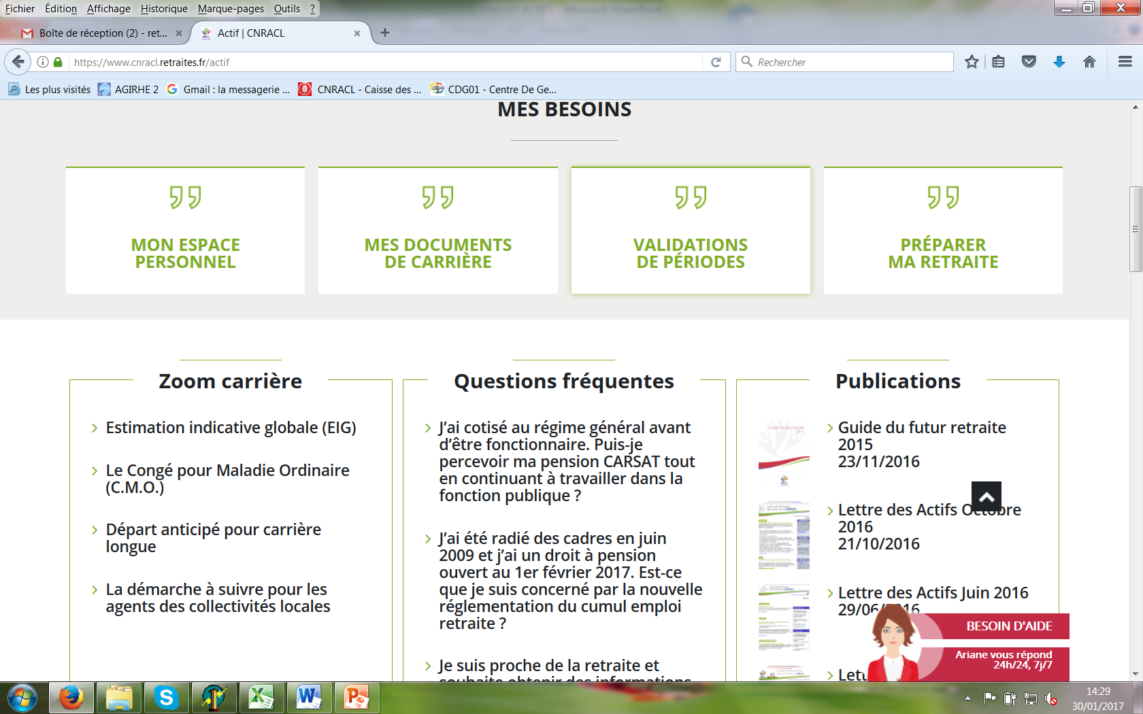
Actif : mes besoins, ma carrière, …..

Slide 8
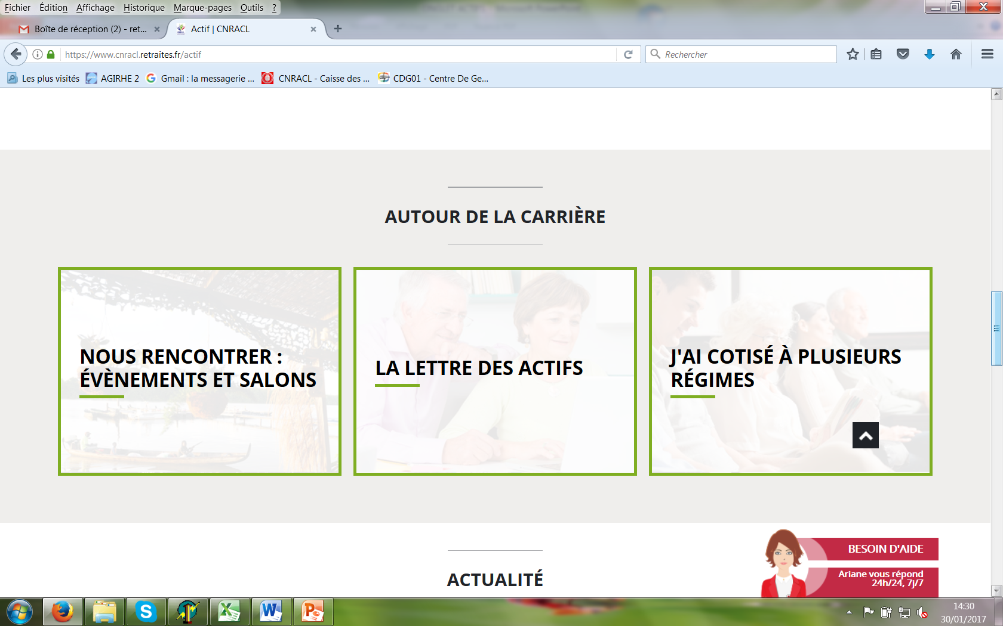
Actif : autour de ma carrière

Slide 9
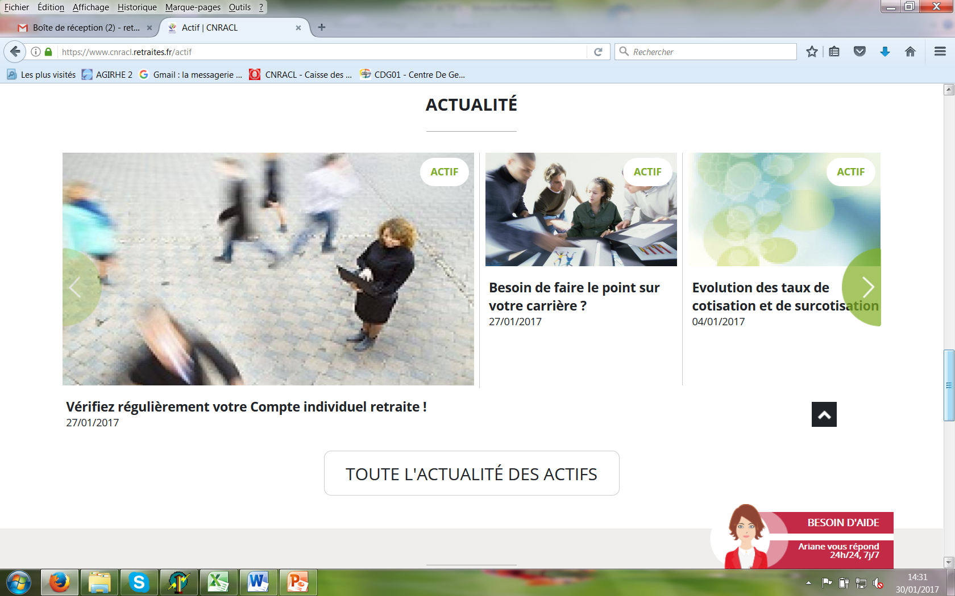
Actif : actualité

Slide 10
Actif : mon espace personnel

Slide 11
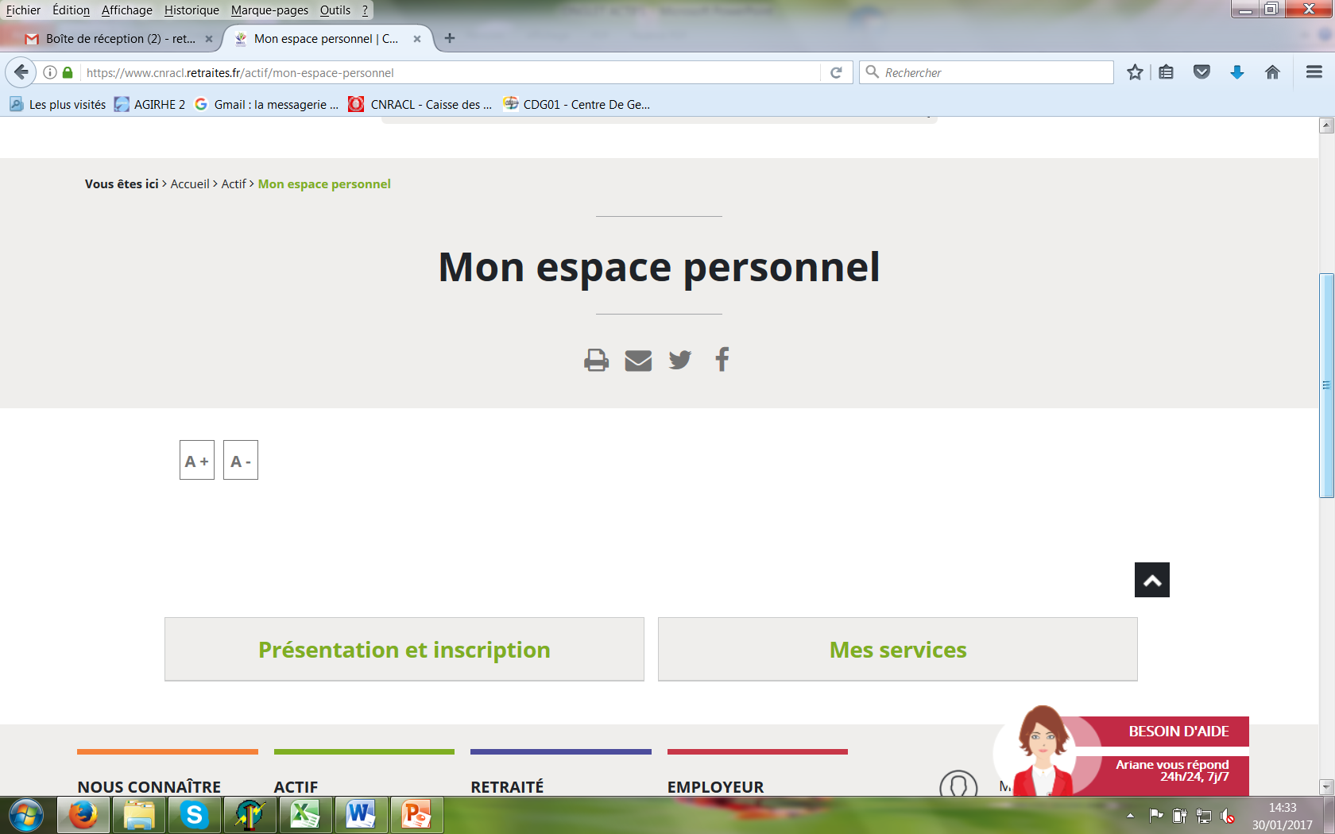
Actif : mon espace personnel

Slide 12
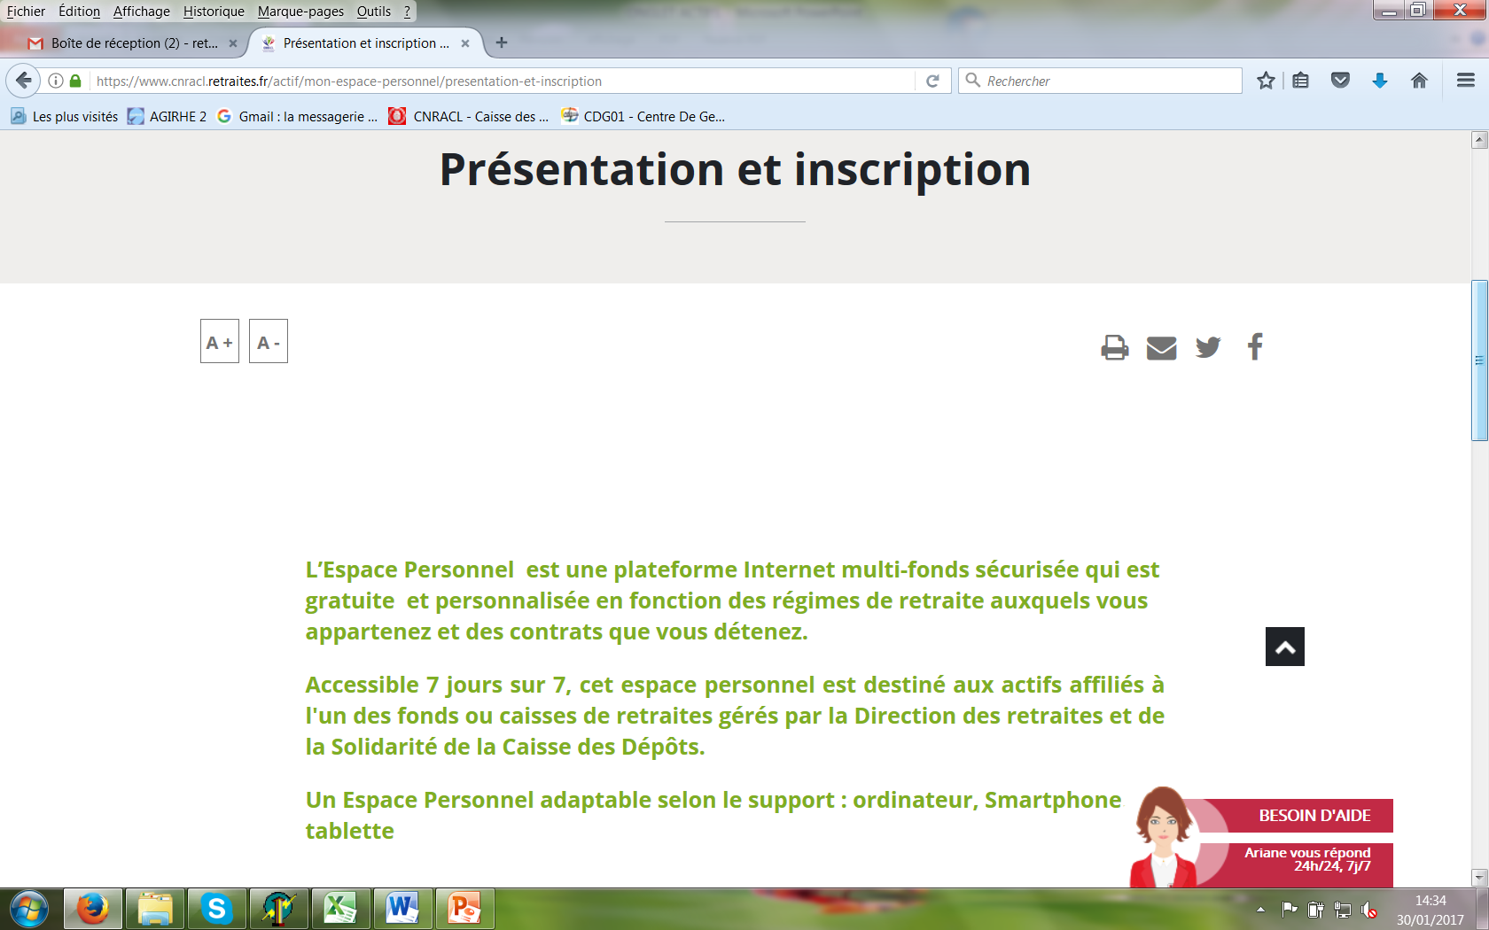
Actif : inscription à mon espace personnel

Slide 13
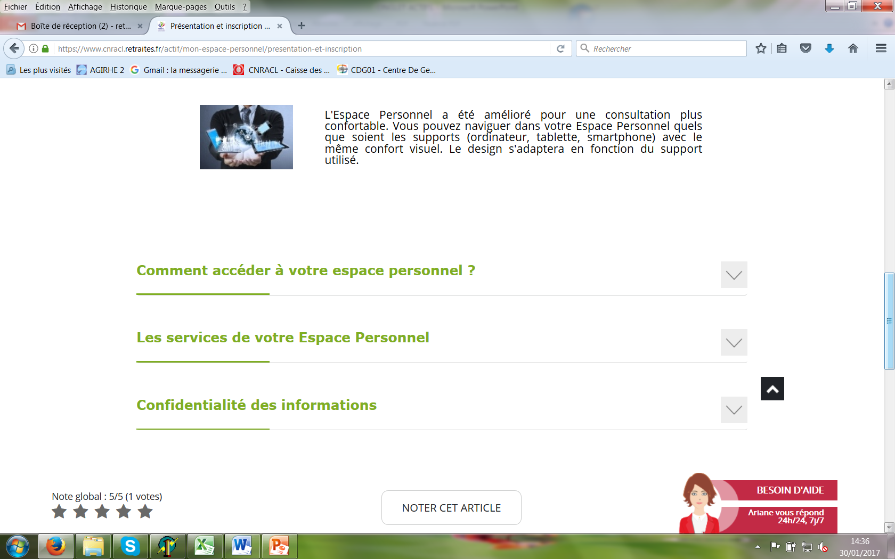
Actif : mon espace personnel

Slide 14
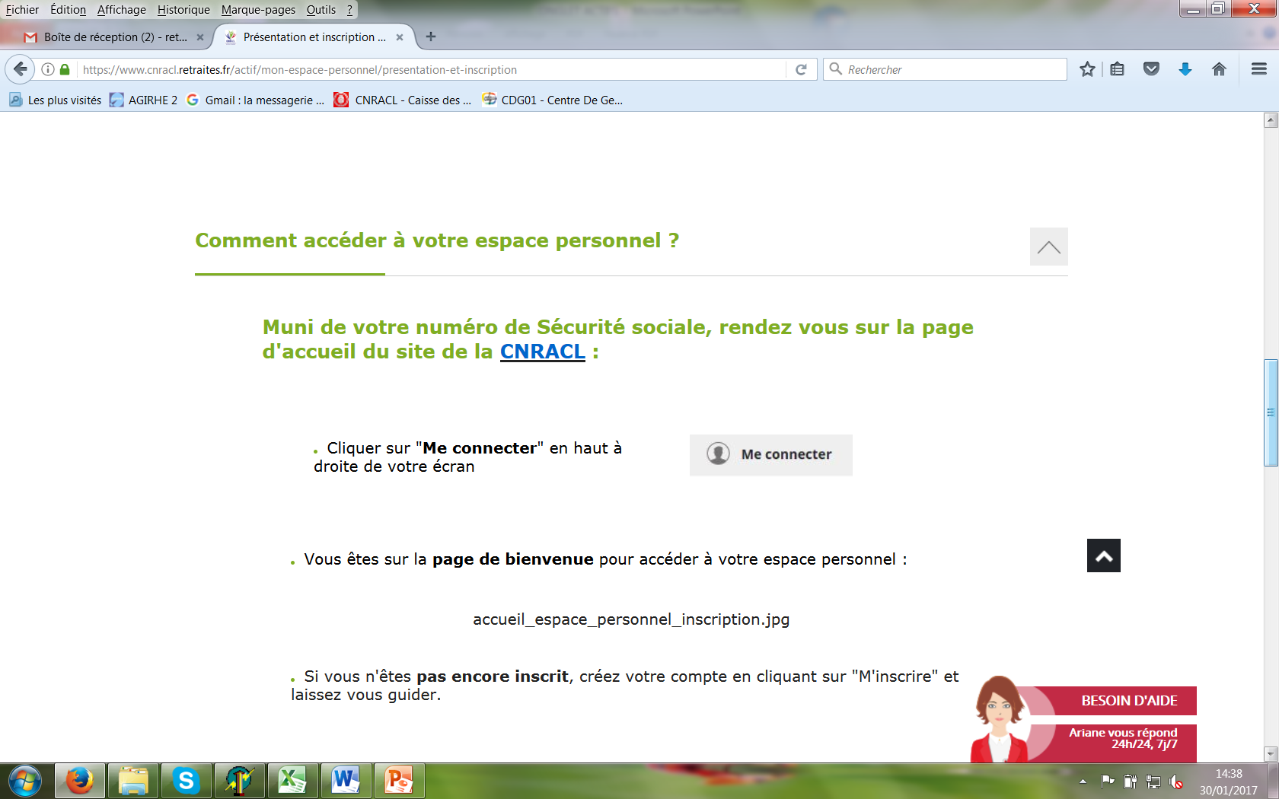

Actif : comment accéder à mon espace

Slide 15
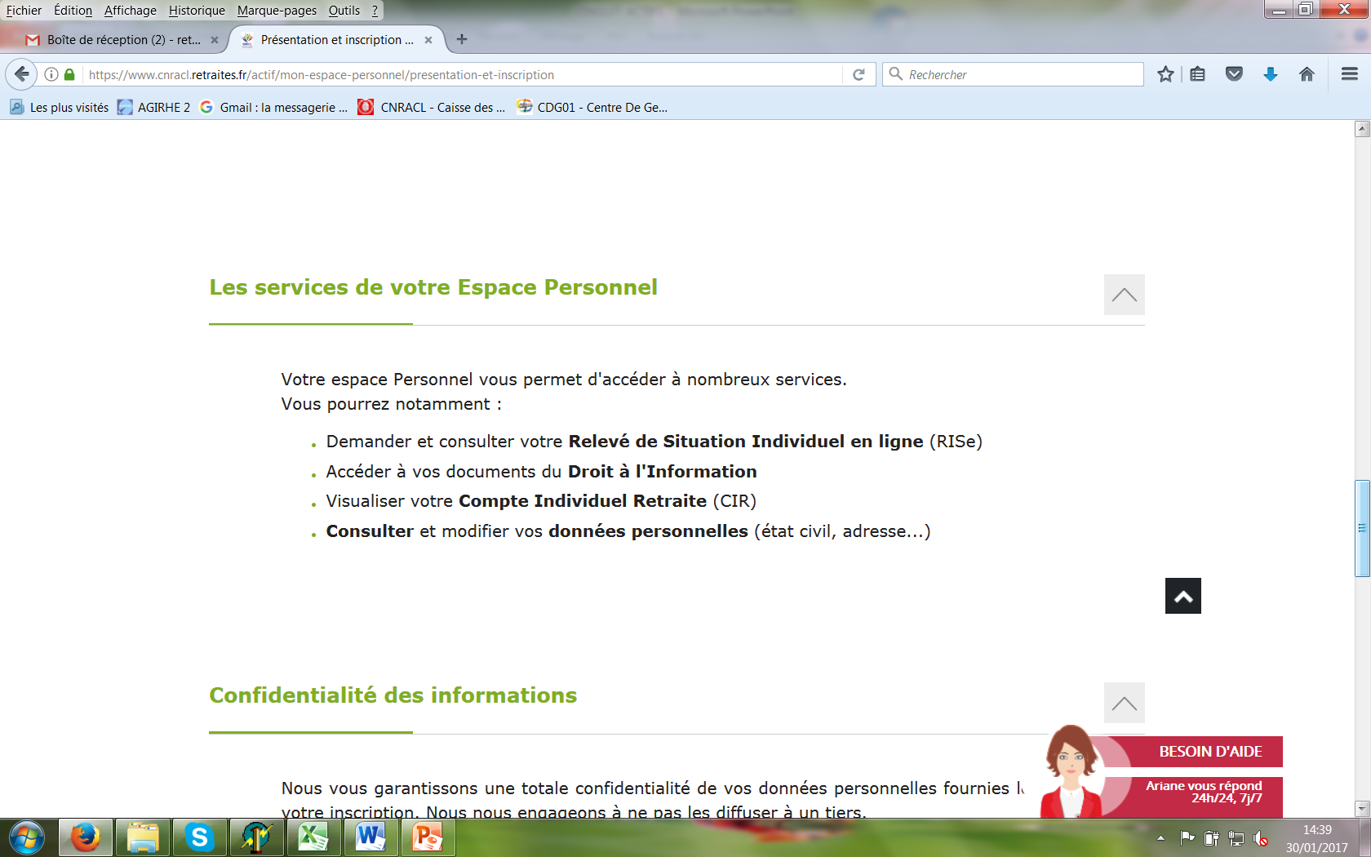

Actif : les services de mon espace

Slide 16

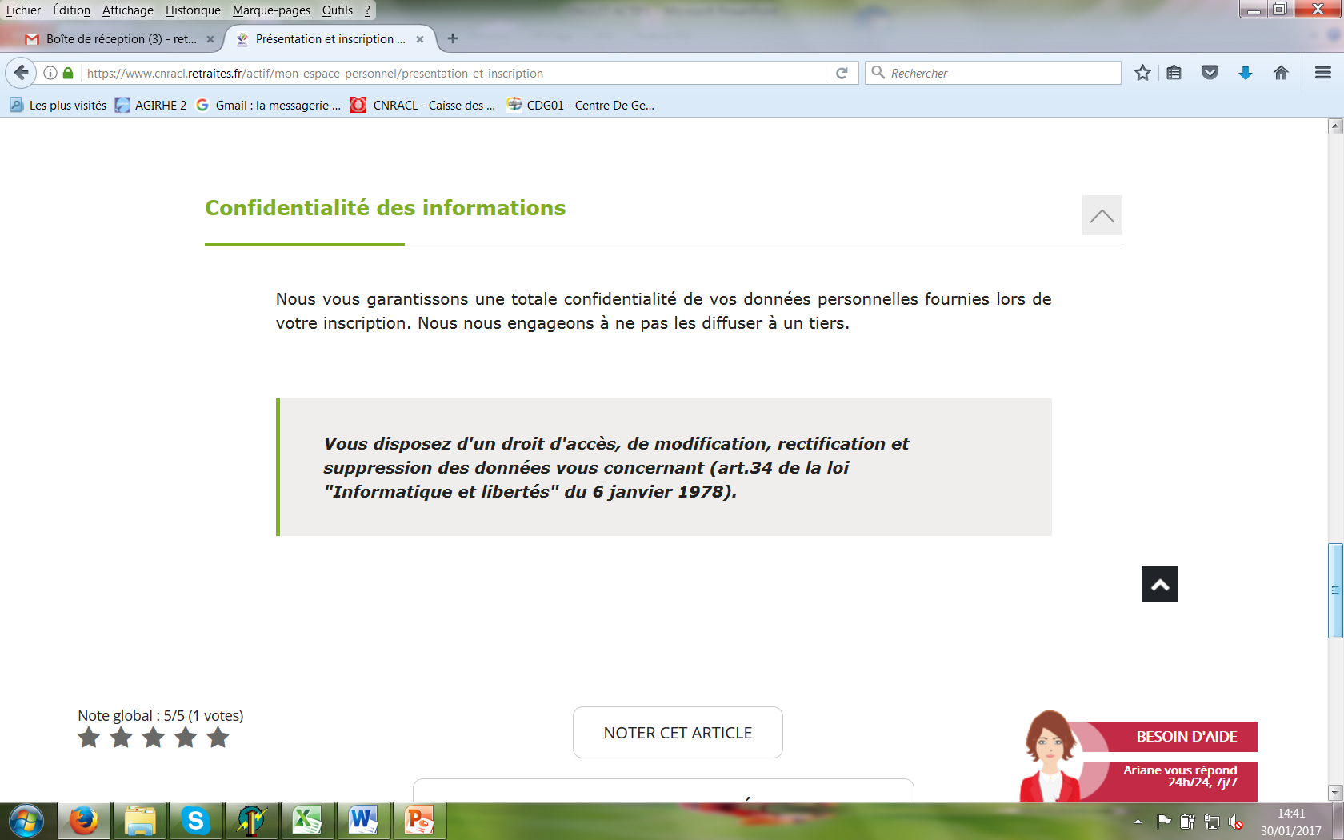
Actif : la confidentialité

Slide 17
Actif : mes services

Slide 18
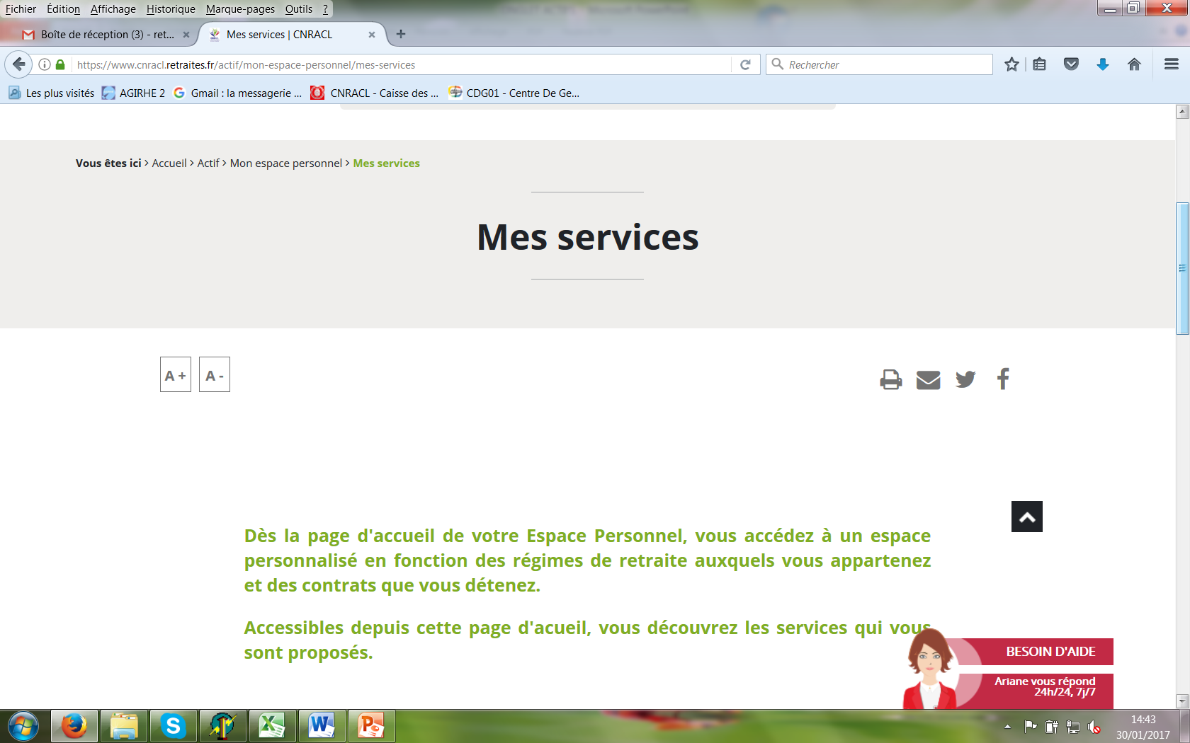

Actif : mes services

Slide 19
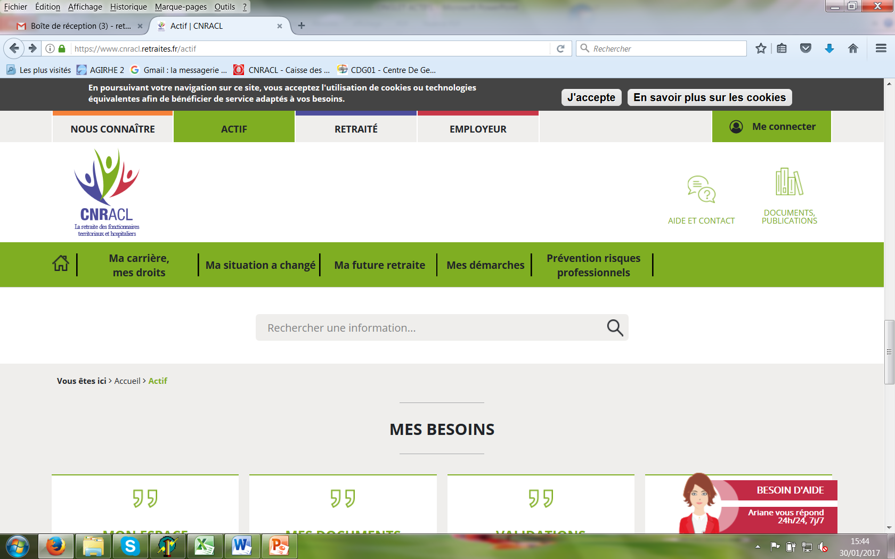
Actif : me connecter à mon espace

Slide 20
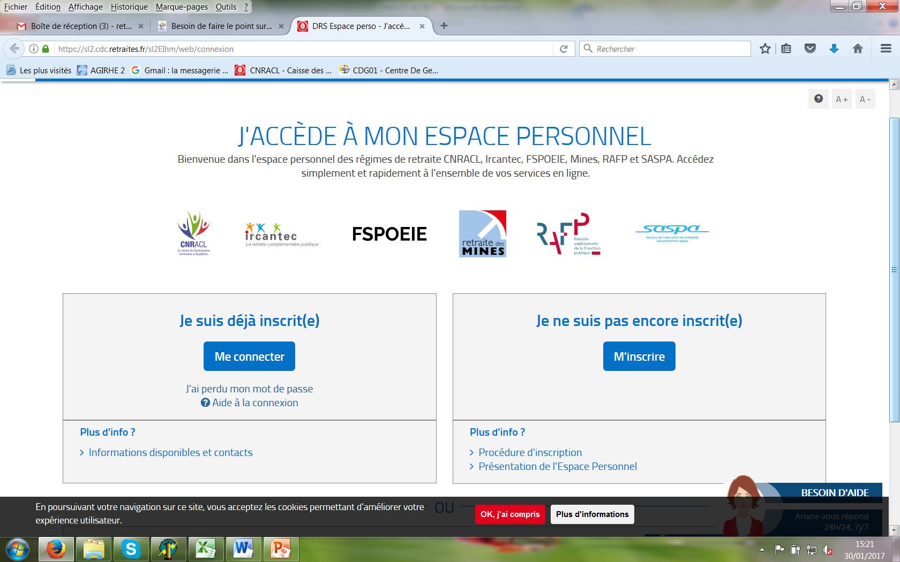
Actif : j’accède à mon espace

Slide 21
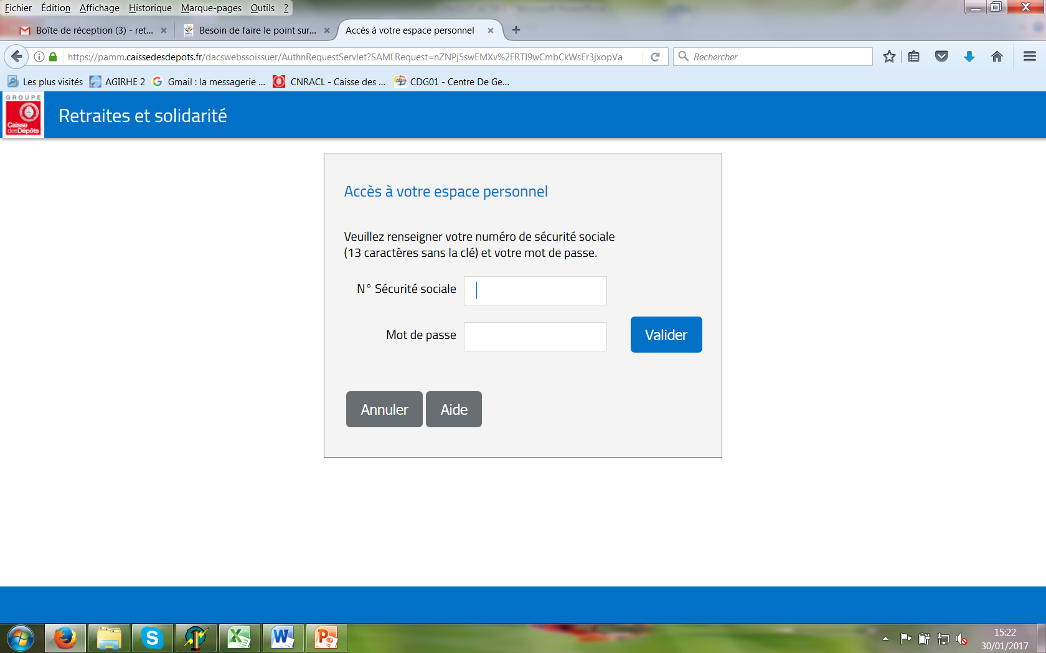

Actif : accès à mon espace

Slide 22
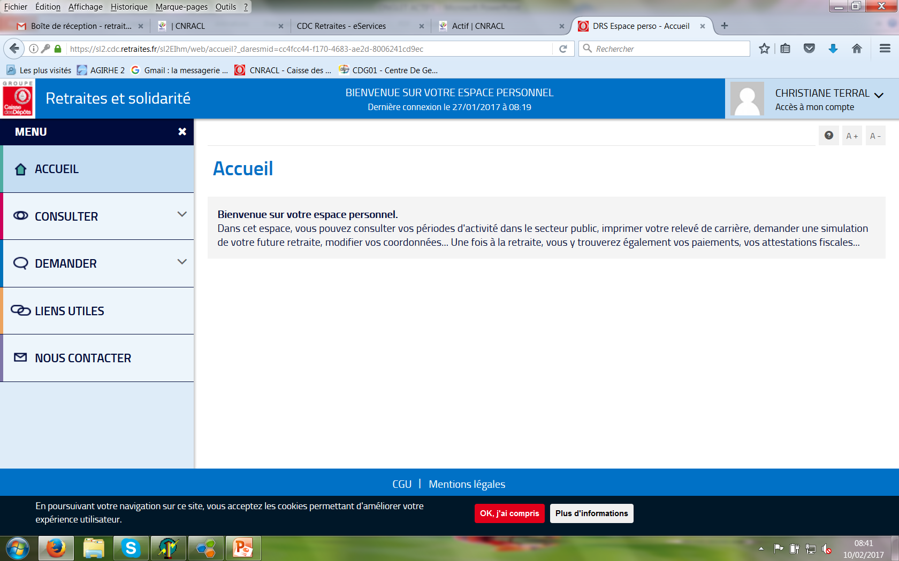

Actif : accueil de mon espace personnel

Slide 23
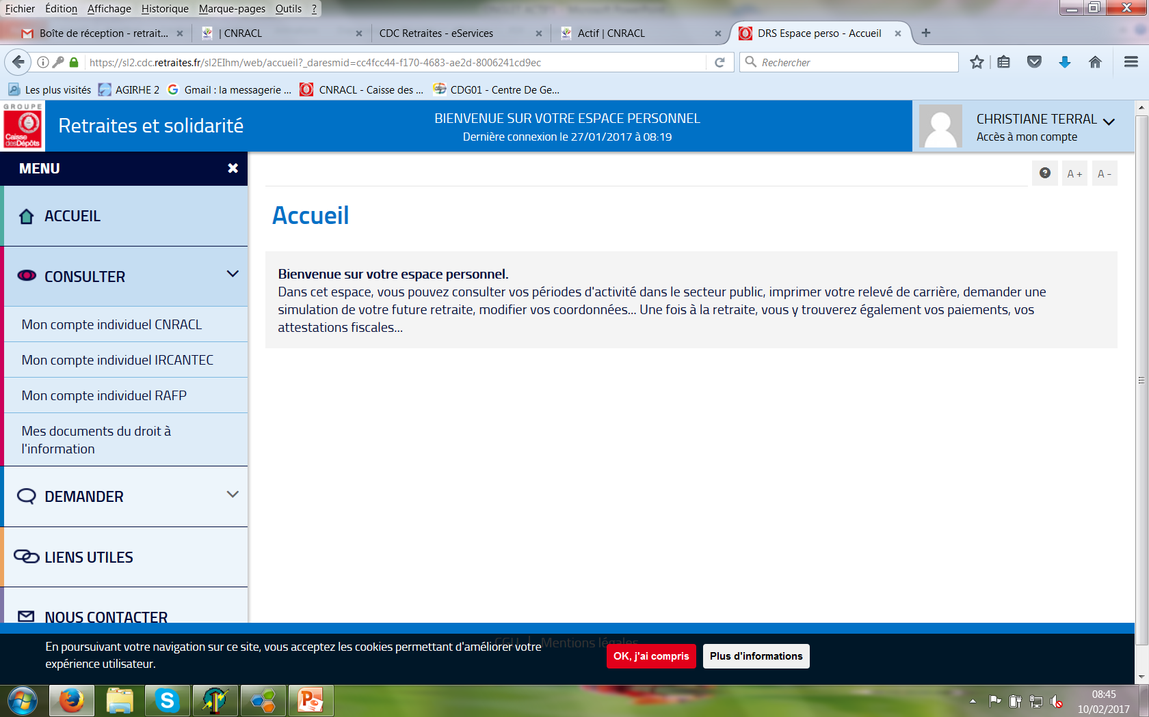
Actif : vos comptes individuels
Dans la rubrique « consulter », vous accédez à vos comptes individuels (CNRACL, IRCANTE, RAFP). Vous accédez ainsi aux détails de votre carrière et vous pouvez consulter vos contrats.

Slide 24
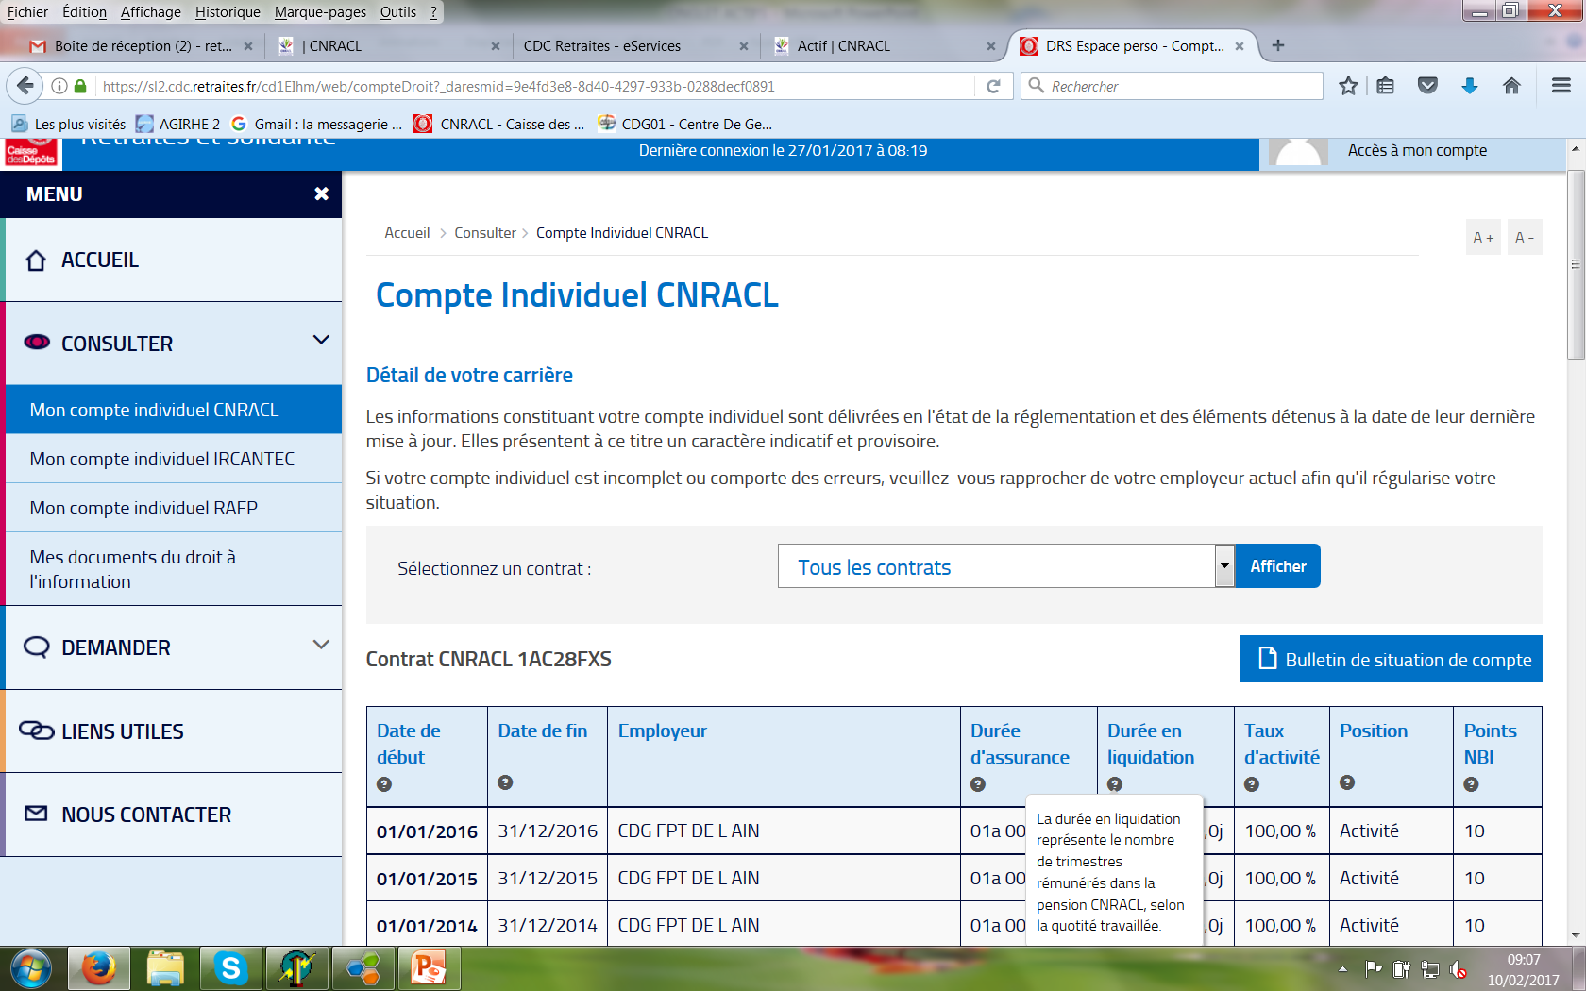
Actif : vos comptes individuels
3
1
2

Slide 25
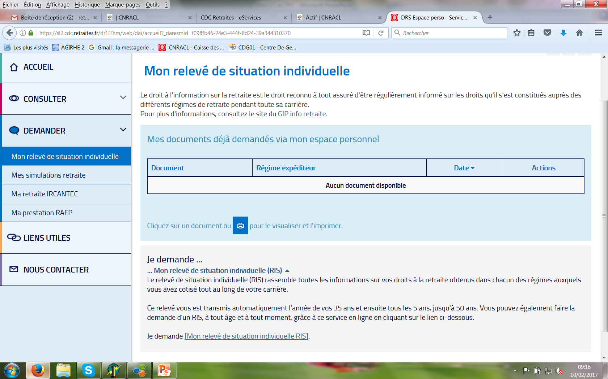
Actif : votre RISe

Slide 26
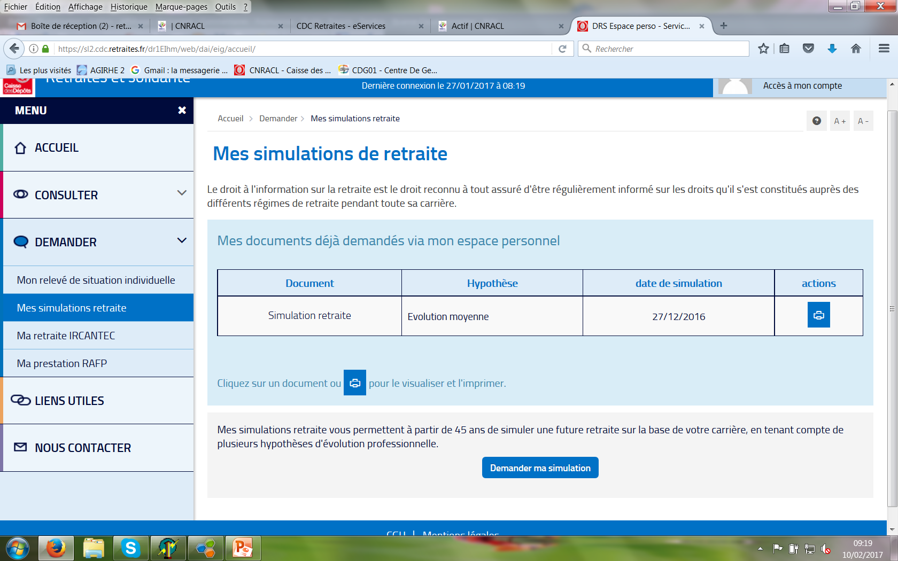
Actif : mes simulations de retraite
Simulation déjà demandée
Nouvelle simulation

Slide 27
Actif : mes documents de carrière

Slide 28
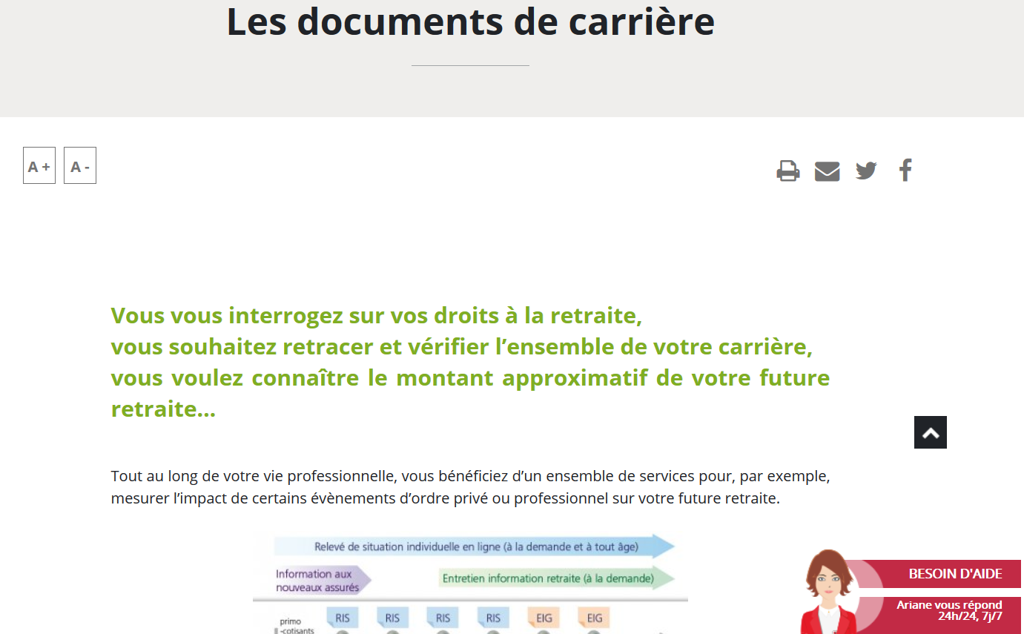

Actif : retracer votre carrière

Slide 29
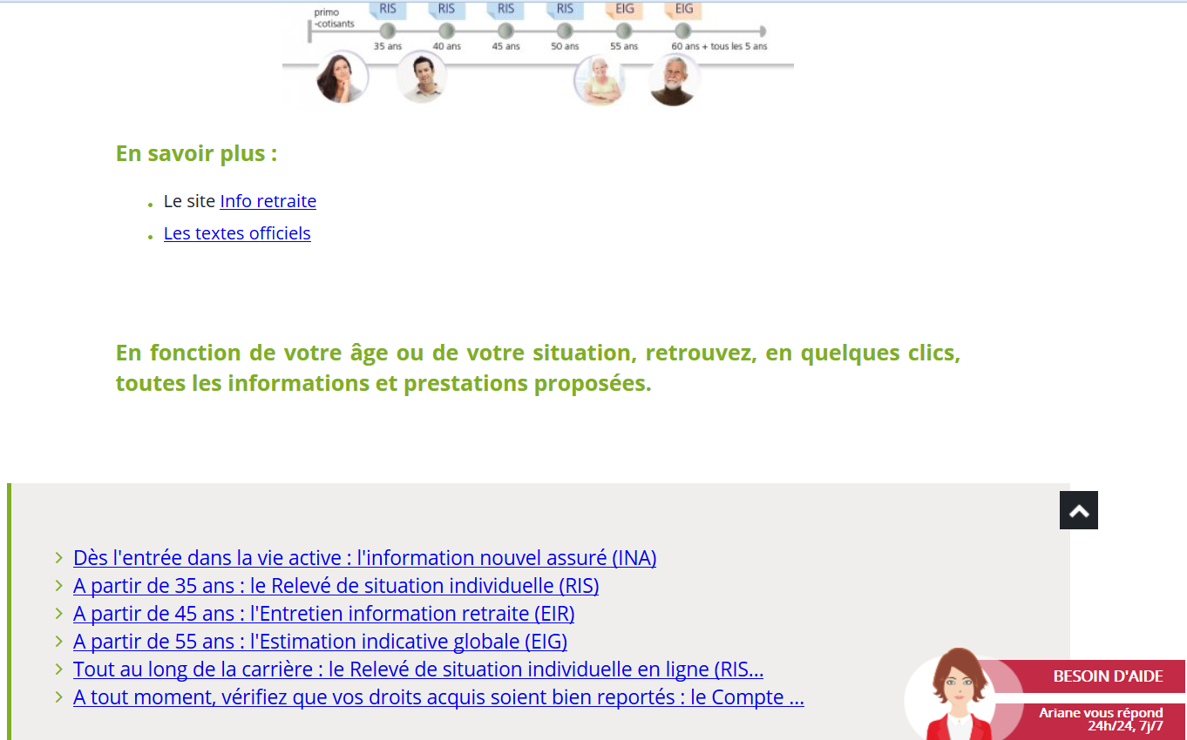

Actif : RIS, EIG, EIR ……

Slide 30
Actif : validations de périodes

Slide 31
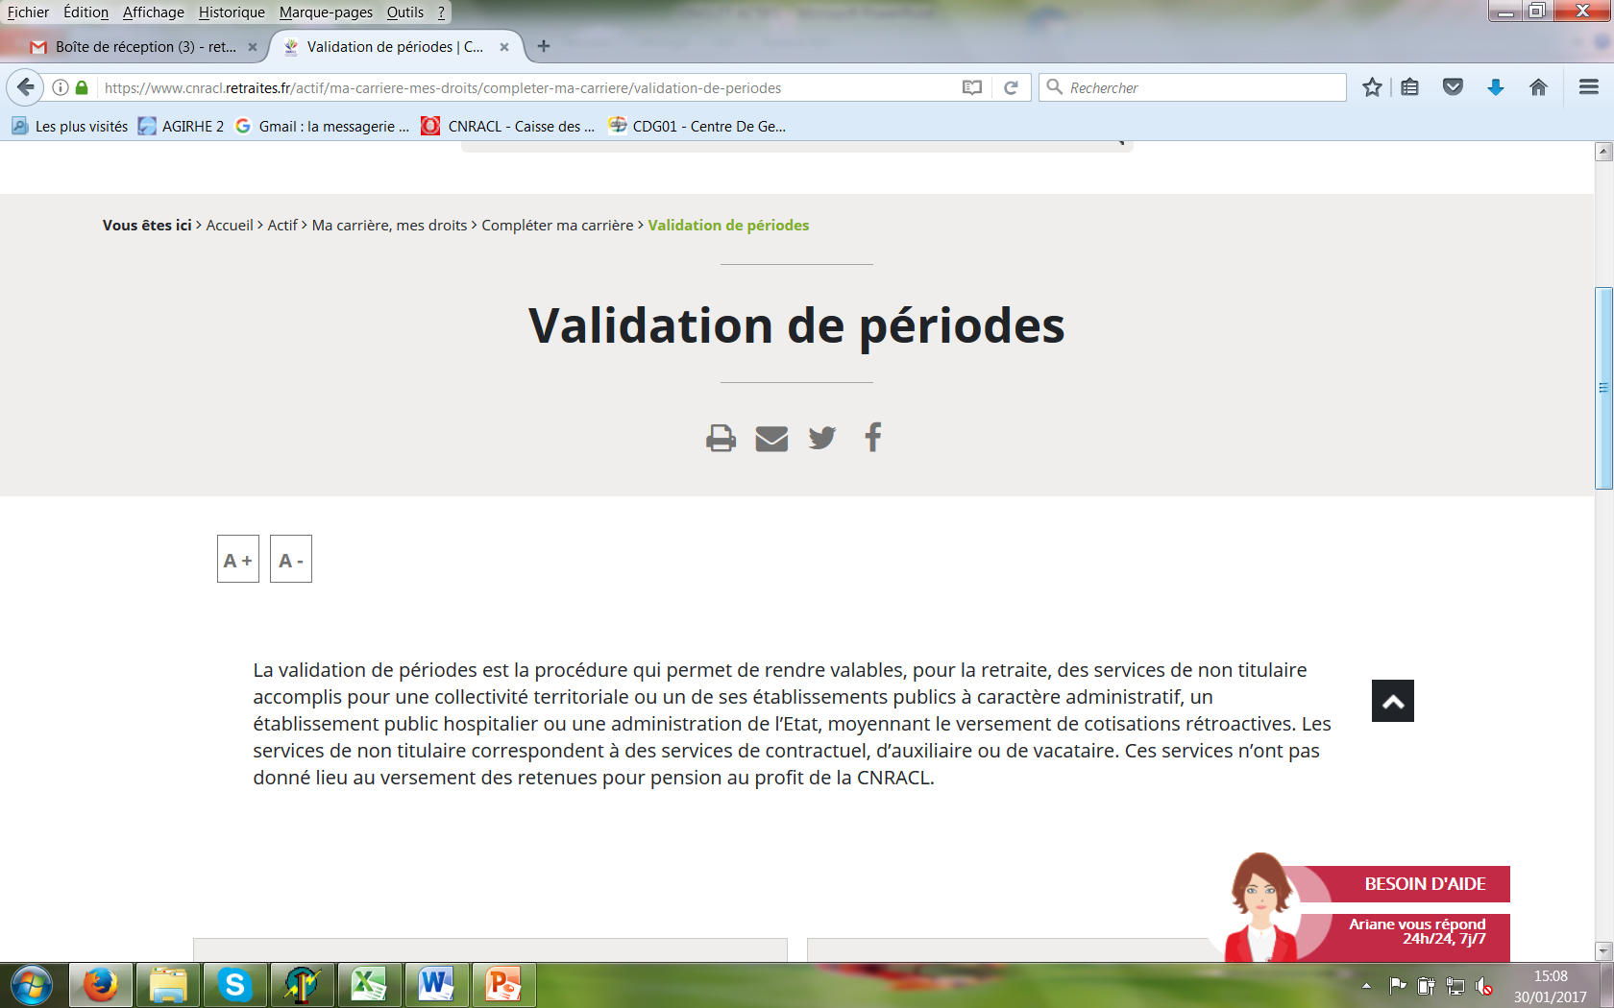

Actif : validation de services n/titulaires

Slide 32
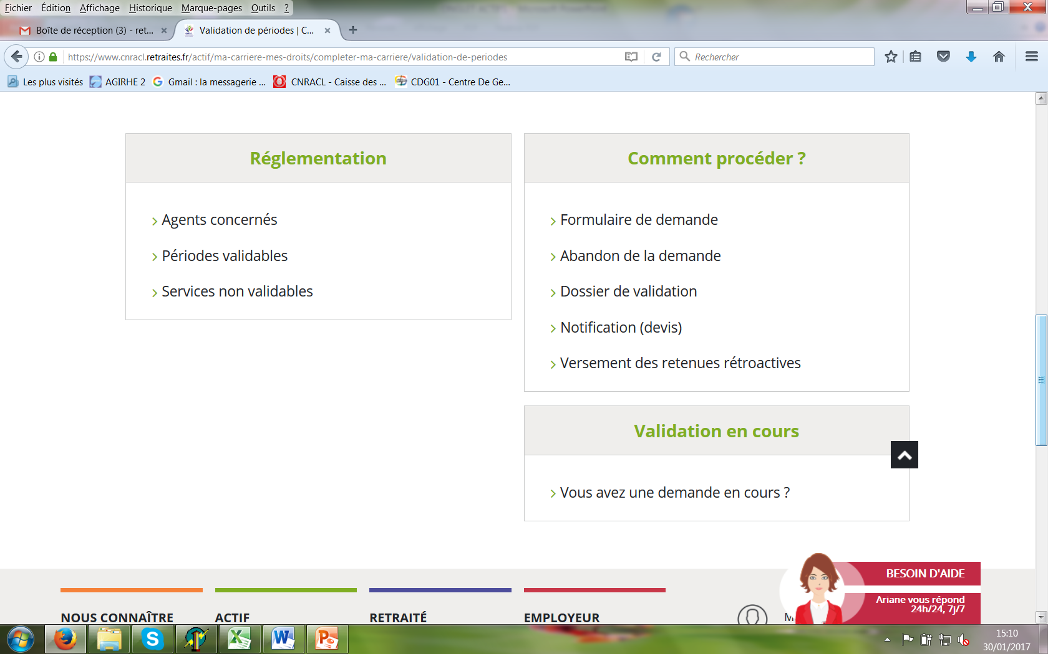

Actif : validation de périodes

Slide 33
Actif : préparer ma retraite

Slide 34
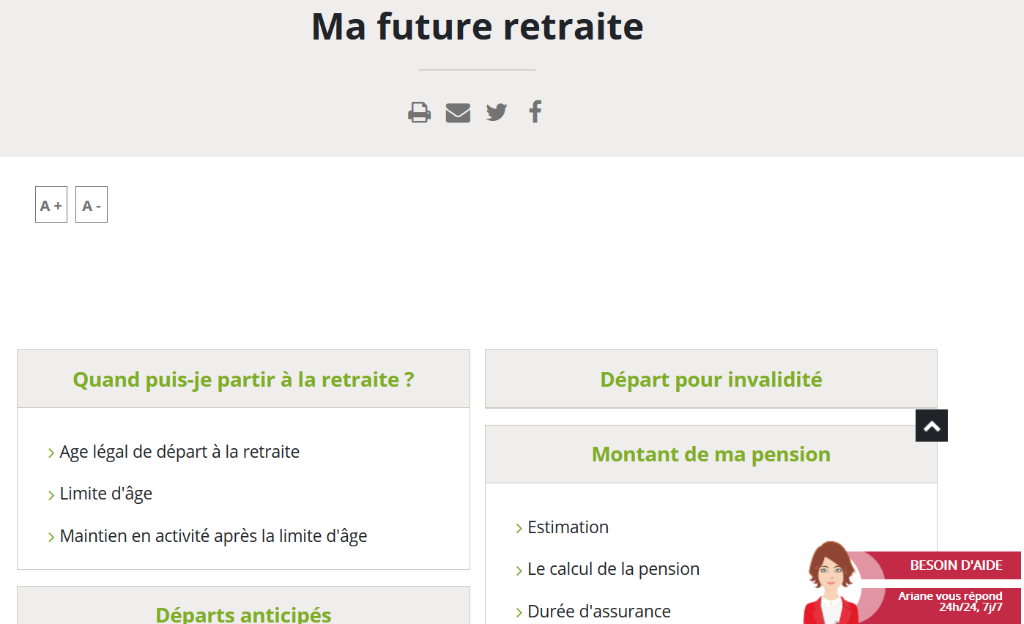

Actif : ma future retraite

Slide 35
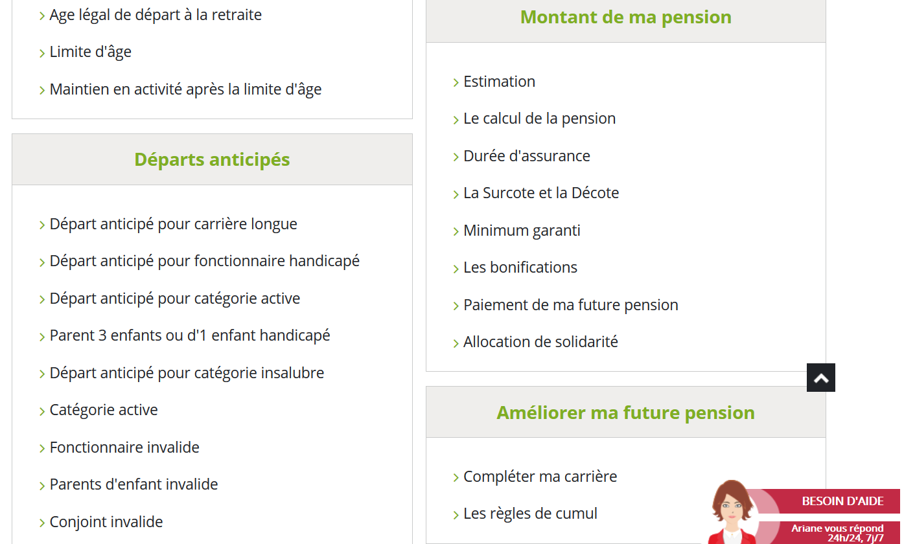
Actif : ma retraite, le montant, le motif …

Slide 36
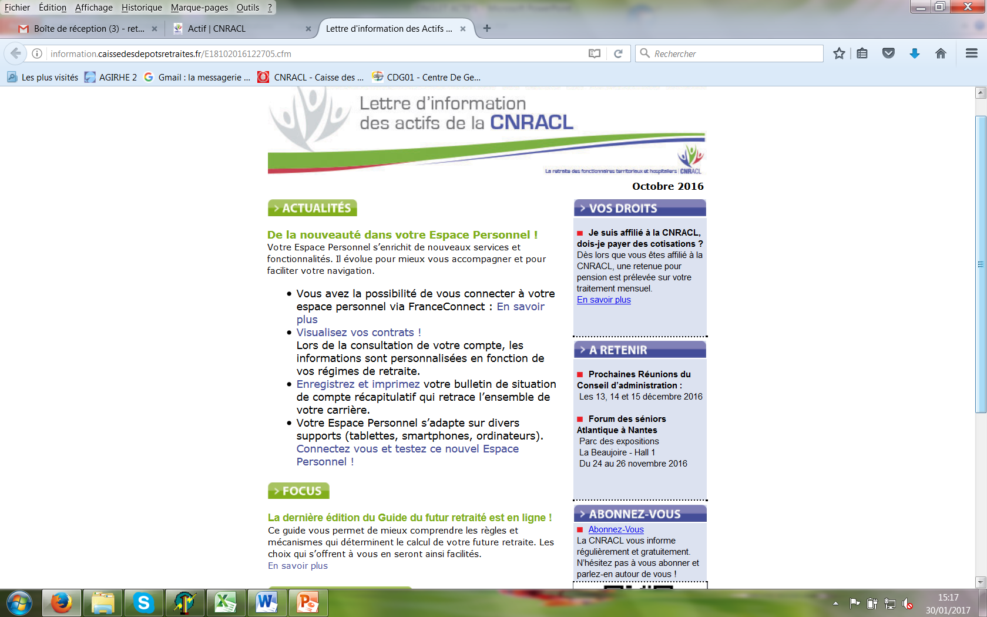
Lettre d’information des actifs

Slide 37
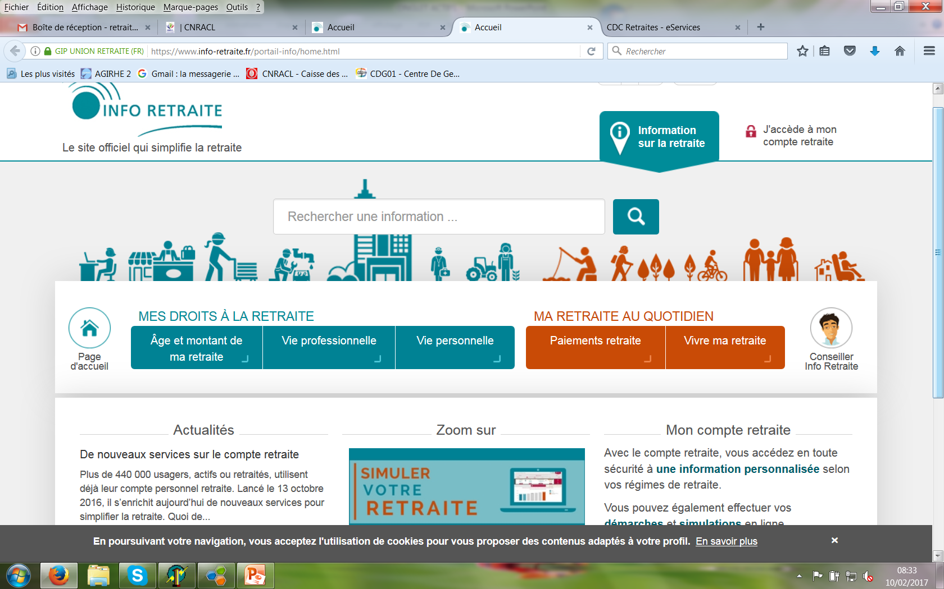
Actif : info retraite

Slide 38







AUTRES REGIMES DE RETRAITE
Vos régimes de retraite de base :
  CRAM (CARSAT)
  MSA
  RSI
Vos régimes complémentaires
  IRCANTEC
  ARCCO/AGIRC
  RAFP (retraite additionnelle)

Slide 39
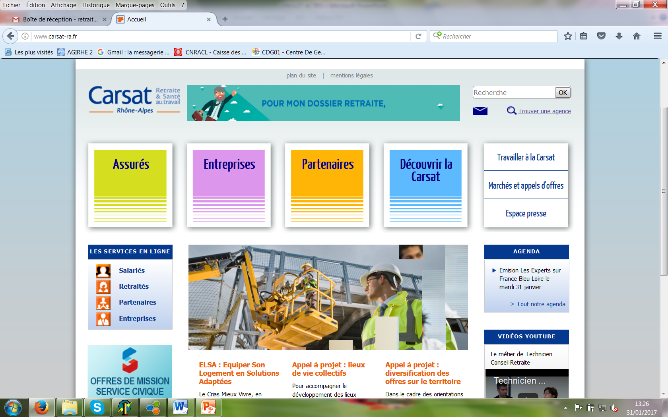
CARSAT

Slide 40
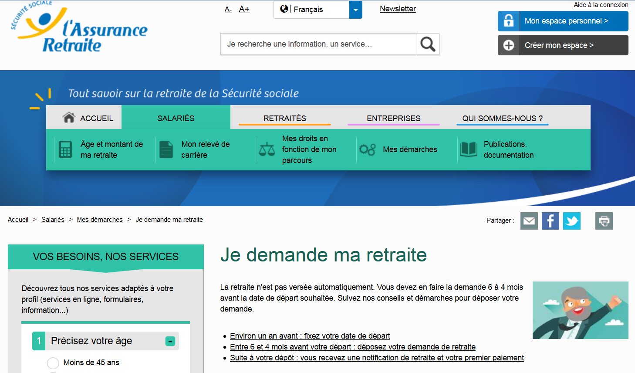
« LASSURANCE RETRAITE »

Slide 41
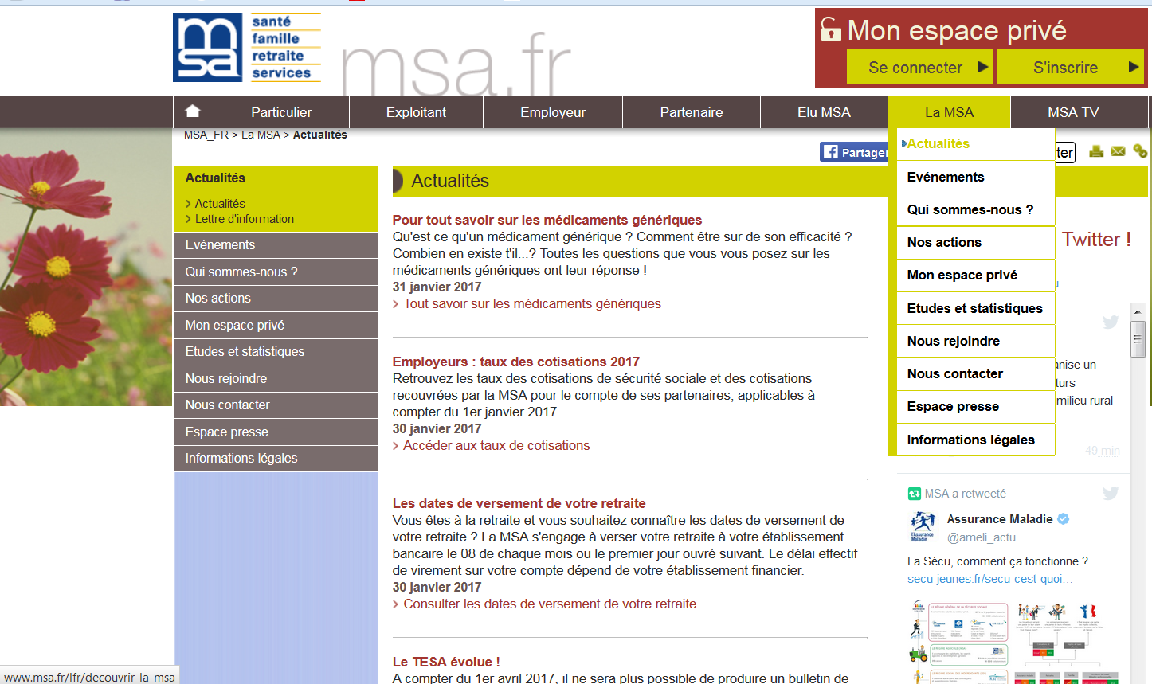
M.S.A.

Slide 42

R.S.I.

Slide 43

IRCANTEC

Slide 44

AGIRC et ARRCO

Slide 45
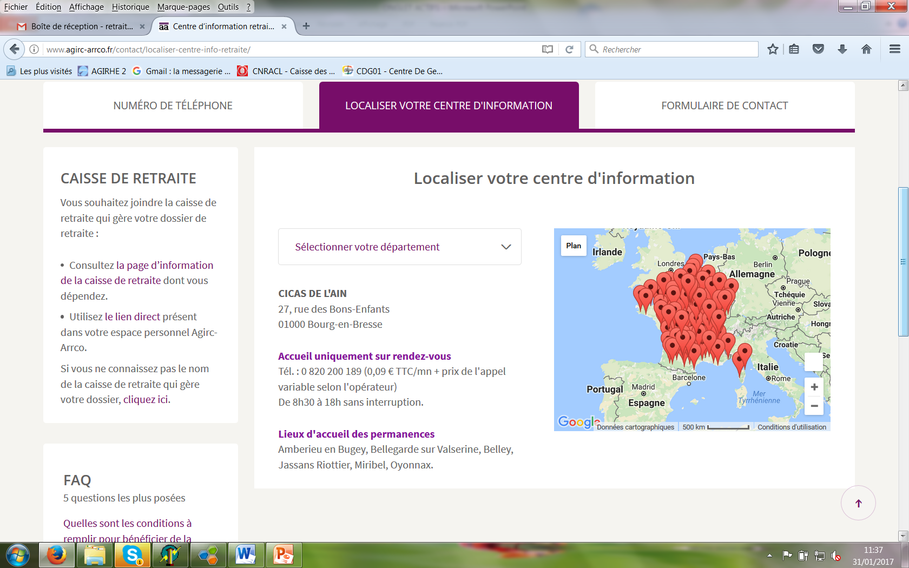
C.I.C.A.S

Slide 46

RAFP

